Slide 1



CHÀO MỪNG QUÝ THẦY CÔ VỀ DỰ GIỜ
LỚP 1D
Vần /ăn/ ( Tiết 1)
GV: NGUYỄN THỊ MỸ LIÊN

Slide 2
Thứ sáu ngày 16 tháng 11 năm 2018
Tiếng Việt:
Vần /ăn/ ( tiết 1)
Việc 1:
b
ă
n
băn, căn, chăn, măn, tăn, xăn, lăn,…
băn, bắn, bằn, bẳn, bẵn, bặn

Slide 3
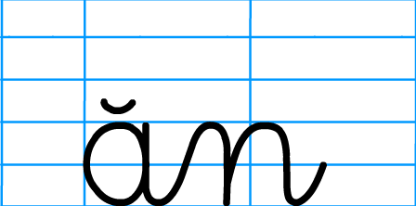
Việc 2: Viết
lăn,
thăn,
chăn bò

Slide 4
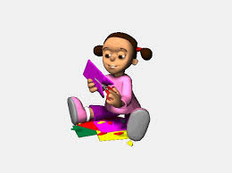
Việc 2: Viết
Viết vở “Em tập viết – CGD lớp 1”, tập 2

Slide 5








a
TH HỨA TẠO
Chúc quý thầy cô sức khỏe.
Chúc các em chăm ngoan, học giỏi.

